Slide 1
La roue créative
LAURENT Alexandre
FULARA Laura
Promotion 2013/14 - IAE LILLE

Slide 2
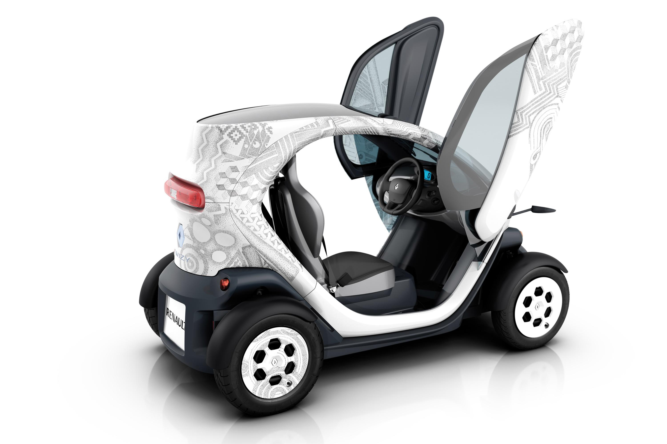
CONSOMMATEUR
Situation de consommation
« La vision d’un monde nouveau »
Idée source : la voiture Twizy du concessionnaire Renault est un nouveau produit novateur qui permet de transporter une à deux personnes maximum dans un espace ultra-compact. Ce véhicule est homologué comme un quadricycle. De plus, il s’agit d’un produit novateur en matière de motorisation car il ne roule qu’à l’électricité. Renault est le précurseur en matière de commercialisation de voiture Bi-places 100% électrique. Renault a souhaité commercialiser un tel produit étant donné les objectifs environnementaux mais également pour les besoins des personnes urbaines. Le besoin d’avoir un véhicule compact, petit, qui prend peu de place était indispensable dans les grandes villes.
Idée innovatrice: l’intérêt de répondre à un besoin tout en gardant les capacités et la sécurité d’une automobile est innovant en matière de véhicule motorisé. Cette « mini-voiture » correspond au besoin des personnes vivant dans les grandes villes et peu donc correspondre à un réel succès pour le concessionnaire.
Source: http://www.renault.fr/gamme-renault/vehicules-electriques/twizy/twizy/#decouverte

Slide 3
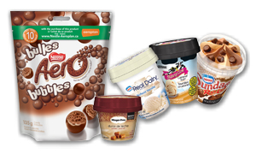
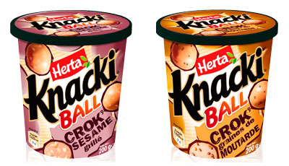
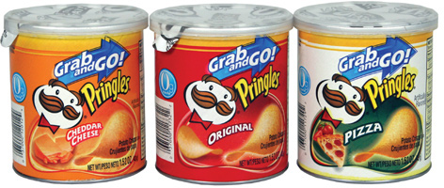
CONSOMMATEUR
Moment de la journée
« le monde et le grignotage »
Idée source: les français sont des personnes qui grignotent énormément comme beaucoup dans le monde (CF Américains) et de là, il y a une apparition de produits dédiés aux grignotages comme mini Pringles. Aujourd’hui les supermarchés mais de façon générale, la grande distribution souhaite donc répondre au besoin des personnes qui grignotent en confectionnant des produits facile d’utilisation, rapide, et pour une portion.
Idée novatrice: la grande distribution est à la base un moyen de faire des courses pour une famille ou pour soit même. Les produits pour grignoter ne faisaient pas partie de ces centres de distribution alimentaire. Maintenant il y a des rayons qui sont dédiés au snack (principe de manger rapidement, facilement, à tout moment de la journée)
Source: http://www.observatoire-consommation.be/docs/grignotage.pdf

Slide 4
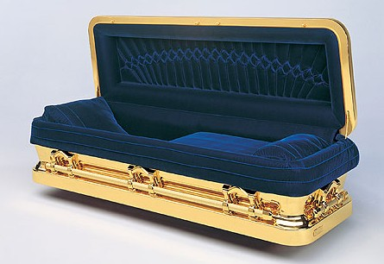
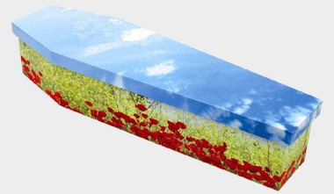
CONSOMMATEUR
Cible – segment de marché
« la mort, un nouveau marché »
Idée source: La population mondiale est vieillissante ce pourquoi nous pouvons observer une apparition d’un nouveau marché, celui de la mort. L’idée d’utiliser la mort pour générer de l’argent pose des problèmes d’éthique, cependant c’est une étape que tout être vivant est obligé de franchir. De par le développement de ce nouveau marché pour cette nouvelle cible, différentes gammes de produits voient le jour dans des pompes funèbres. Aujourd’hui, nous pouvons également voir des customisations de cercueils apparaitre. Une nouvelle ère de la mort vient de naitre.
Idée novatrice: L’idée d’utiliser la mort comme moyen de créer de la valeur et de faire des bénéfices est quelque chose qui existe depuis peu. Les pompes funèbres en général existent elles depuis longtemps mais l’intérêt pour elles n’étaient de faire du bénéfices mais plutôt de rendre services aux familles des défunts.
Source: http://lentreprise.lexpress.fr/creation-entreprise/idees-business/le-business-de-la-mort-est-bien-vivant_1519793.html

Slide 5
CONSOMMATEUR
Univers
« La mode à votre porter, pour toutes les morphologies »
Idée source: avec l’essor d’Internet depuis quelques années, de plus en plus de start up de vente de vêtement en ligne ont ouverts, aussi bien de manière nationale que de manière internationale. Aujourd’hui l’achat sur Internet s’est démocratisé et de nombreux consommateurs achètent sur le réseau, aussi bien des produits de tous les jours, mais aussi l’alimentaire avec l’essor du drive, que le textile ou encore le multimédia et bien d’autres. Personnaliser ses vêtements ou des objet est devenu banal. En effet, grâce à Internet, les objets du quotidien deviennent uniques. De nos jours on peut même commander un vêtement et le modifier selon sa morphologie, comme le propose le site Balsamik.fr
Idée novatrice: Balsamik.fr est le premier site de vente en ligne de vêtements, personnalisables selon la morphologie des clients. Leur gamme de produits s’étend aux vêtements femme, homme, la lingerie et les chaussures.
Source:http://www.balsamik.fr/

Slide 6
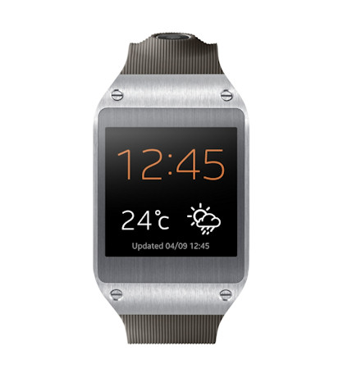
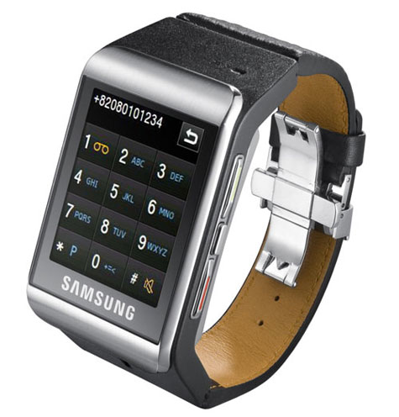
Besoin
CONSOMMATEUR
Besoin
« la montre connectée »
Idée source: Une montre connectée, « SmartWatch » ou encore montre intelligente reste une montre traditionnelle mais avec des fonctionnalités supplémentaires qui est connectée directement à internet. De ce fait, l’utilisateur de ce phénomène peut obtenir des informations concernant le temps, ou même recevoir ses appels sur sa montre. Directement sur le poignet, nous sommes capables d’être informés des alertes importantes tout en étant en mesure de rapidement écarter celles qui ne sont pas, le tout sans avoir à toucher son Smartphone.
Idée novatrice:. Aujourd’hui de plus en plus de marques se positionnent sur le produit de la montre connectée. Malgré tout, cela reste un produit novateur qui commence à connaitre son succès. L’intérêt d’un tel produit est que le consommateur y voit un nouveau besoin, quelque chose qui améliore la qualité d’utilisation de son Smartphone.
Source: http://www.samsung.com/fr/article/galaxy-gear-la-montre-connectee-par-samsung

Slide 7
COMMERCIAL
Distribution
« le nouveau mode de distribution »
Idée source: le drive correspond au fait de commander ses courses via internet, et d’aller les récupérer soit dans un supermarché, soit elles vous sont livrées à domicile. C’est un concept qui est récent et qui ne cesse de se développer. Nous pouvons voir apparaitre des supermarché qui proposent ses services mais également des sociétés consacrées au drive. Le but est de soulager les personnes à faible mobilité et d’améliorer la vie des personnes qui n’ont pas le temps de faire les courses.
Idée novatrice: c’est un nouveau moyen de distribution qui correspond à un nouveau besoin. L’intérêt du drive et de facilité le fait de faire ses courses. Ce phénomène est récent (-10ans) et ne cesse de s’agrandir en France et dans le monde.
Source: http://www.lesechos.fr/entreprises-secteurs/auto-transport/actu/0203389929872-en-dix-ans-le-drive-a-revolutionne-la-distribution-francaise-659041.php

Slide 8
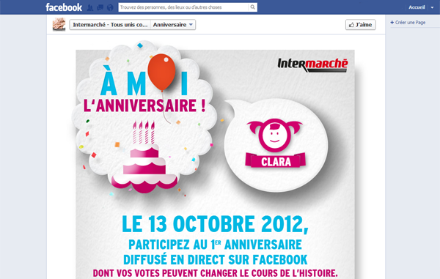
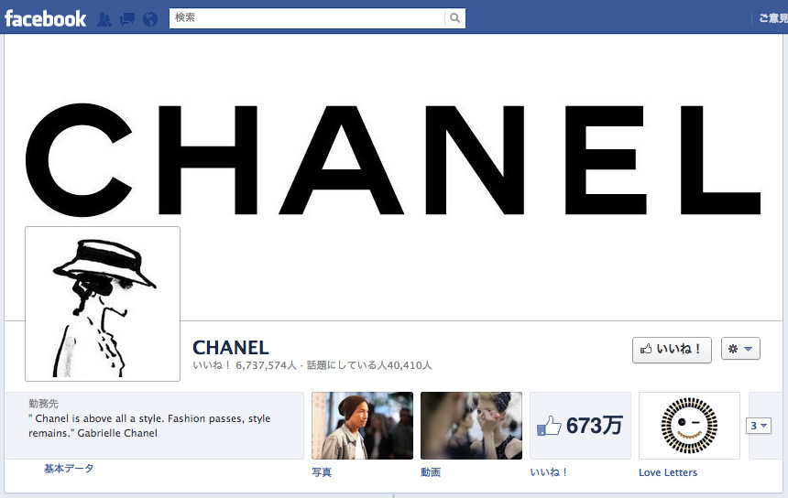
COMMERCIAL
Communication
« les réseaux sociaux, un nouveau mode d’information »
Idée source: Les réseaux sociaux se sont développés pour communiquer à travers le web. Aujourd’hui nous pouvons voir que beaucoup d’entreprises utilisent ces réseaux sociaux pour communiquer sur leur entreprises et informer les personnes qu’y adhèrent sur des produits nouveaux ou sur des services novateurs. Quel que soit le secteur de l’entreprise ( grande distribution, la mode (luxe, moyenne gamme, bas de gamme)), nous observons que tout le monde utilise ce nouveau mode de communication.
Idée novatrice: avec l’apparition du web et des réseaux sociaux, il est apparu indispensable de les utiliser à bon escient. Aujourd’hui tout le monde possède internet et est connecté sur les réseaux sociaux donc il s’agit pour ces entreprises d’un excellent moyen de toucher le plus de monde et de les informer de façon rapide.
Source: http://www.tilder.com/les-reseaux-sociaux-nouveaux-medias-dinformation/

Slide 9
COMMERCIAL
Evénementiel
« les réseaux sociaux, un nouveau mode d’information »
Idée source: avec l’apparition de la cigarette électronique, qui est un nouveau concept qui permet au ancien de fumeur d’arrêter de fumer, nous pouvons voir que différents salon sur ce types de produits voient le jour. Elle permet de reproduire les gestes et les sensations d’une vraie cigarette. Ces salons ont pour but de promouvoir ses produits mais également de proposer différents services contre le tabac. Nous pouvons y voir également tous les produits et services concernant la vapologie. Ex: VAPEXPO qui est le salon international de la cigarette électronique et de la vapologie
Idée novatrice: cet type de salon n’a jamais été testé auparavant. C’est un événement qui va avoir lieu en fin d’année 2014. le principe est simple, promouvoir des nouveaux produits (la cigarette électronique) et tous les servies qui tournent autour du concept.
Source: http://vapexpo-france.com/fr/le-salon/generalites

Slide 10
COMMERCIAL
Situation d’achat
« un moment privilégié pour un achat privilégié »
Idée source: Aujourd’hui il est difficile de capter correctement le consommateur face aux publicités et aux moyens de communication mis en place afin de promouvoir un produit. Depuis quelques temps, nous pouvons observer que certaines entreprises, pour faciliter la fidélisation, proposent des journées spéciales à l’achat. Nous allons prendre comme exemple l’entreprise de Pizzas « Domino’s Pizza » qui annoncent aux consommateurs des journées « folles ». Le mardi « fou » instauré par la société permet de proposer des produits identiques aux produits des autres jours de la semaines mais à des prix réduits. Cela permet de ramener du monde, et de fidéliser sa clientèle.
Idée novatrice: L’idée de concevoir des périodes spéciales pour les consommateurs est une idée récente dans le domaine de l’alimentation. Nous pouvions voir cette sorte de vente privée mais dans le domaine de la mode. Aujourd’hui ce concept est observé dans l’agroalimentaire.
Source: http://www.fastandfood.fr/2009/03/06/tous-les-mardi-dans-tous-les-dominos-pizza-cest-799-euros-cest-enfin-officiel/

Slide 11
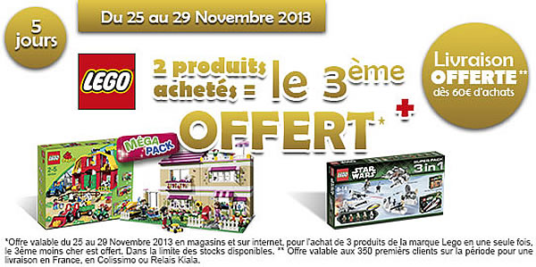
COMMERCIAL
Offre promotionnelle, commerciale
« 2 + 1 gratuit »
Idée source: Si vous achetez deux produits, le troisième vous est offert. Beaucoup d’entreprises proposent des offres qui permettent aux consommateurs d’acheter en grande quantité. L’intérêt de ce type d’offre promotionnelle est que le consommateur bénéficie d’une économie d’échelle face au produit. Même si la note est plus élevée que s’il achetait un seul produit, les produits vont lui durer plus longtemps. « C'est l'heure de l'opération habituelle du marchand de jouets Toys R Us que vous êtes nombreux à attendre chaque année : 2 produits LEGO achetés, le 3ème offert (Le moins cher des 3) qui se déroule du 25 au 29 novembre inclus. » Le principe de l'offre pour ceux qui ne connaissent pas : Elle vous permet d'acheter trois produits parmi ceux concernés par l'opération et de ne payer que les deux plus chers, le troisième vous étant offert, soit une réduction maximale de 33% si vous achetez trois produits au même prix ou trois fois le même produit.
Idée novatrice: L’idée est utilisée par de nombreux distributeurs en France et dans le monde, mais il reste une offre qui permet aux consommateurs d’être séduits.
Source: http://www.hothbricks.com/2013/11/toys-r-us-2-produits-lego-achetes-le-3eme-offert/

Slide 12
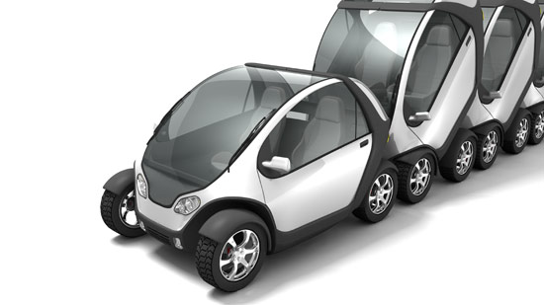
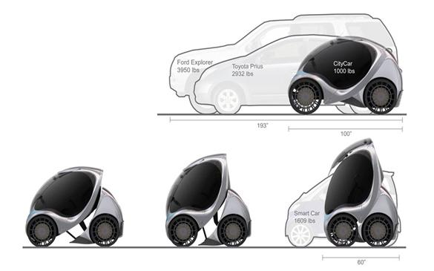
PRODUIT
Architectures combinatoires
« combiner deux produits en un seul »
Idée source: Depuis l’année dernière, un nouveau produit est en train de voir le jour, la voiture pliable. Elle a pour fonction de se véhiculer et de pouvoir se garer en prenant un minimum d’espace grâce à sa fonction pliante. C’est un projet qui est apparu en 2010, mais qui n’a toujours pas trouver de moyen de commercialisation. Il s’agit pour le moment d’un projet écologique et qui permet de gagner beaucoup de place. Le projet est similaire à celui des quadricycles commercialisés par Renault, simplement la fonction pliable n’y était pas proposée.
Idée novatrice:. C’est un produit novateur qui a besoin d’un écosystème adapté pour que le produit pusse voir le jour.
Source: http://www.consoglobe.com/hiriko-voiture-electrique-pliable-demain-cg

Slide 13
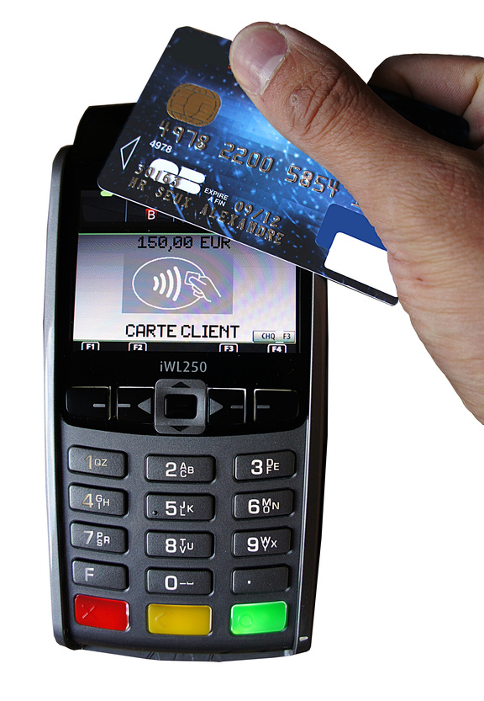
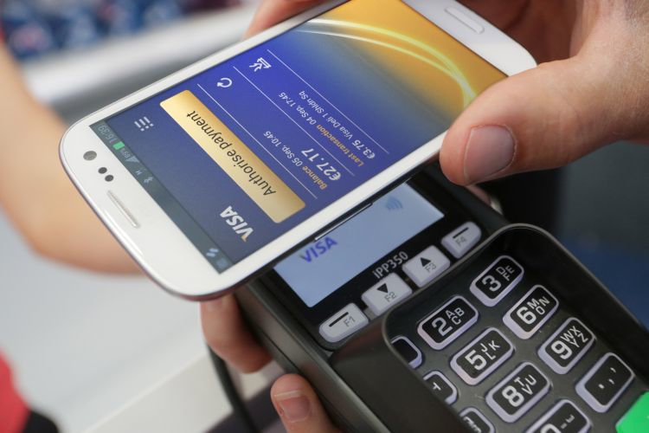
PRODUIT
Tendances mareketing, positionnement
« paiement sans contact, changer votre façon de payer »
Idée source: la transaction « paiement sans contact » représente un gain de temps indéniable. Plus besoin de porte-monnaie, vous réglez vos petites dépenses en moins d’une seconde. De plus, la technologie sans contact offre un niveau de sécurité équivalent aux paiements par cartes classiques. Toutes les dépenses supérieures à 20 euros sont obligatoirement sécurisées par la saisie d’un code secret. Il vous suffit de présenter votre carte bancaire ou votre mobile compatible devant une borne dédiée chez votre commerçant. Toutes les banques commencent à ce mettre sur cette tendance.
Idée novatrice:. La paiement sans contact est aujourd’hui en phase de dépliement dans toute la France. La norme qui est retenue est internationale, gage de pérennité et d’interopérabilité.
Source: https://www.creditmutuel.fr/cmcee/fr/banques/particuliers/quotidien/regler-vos-depenses/paiement-sans-contact/index.html

Slide 14
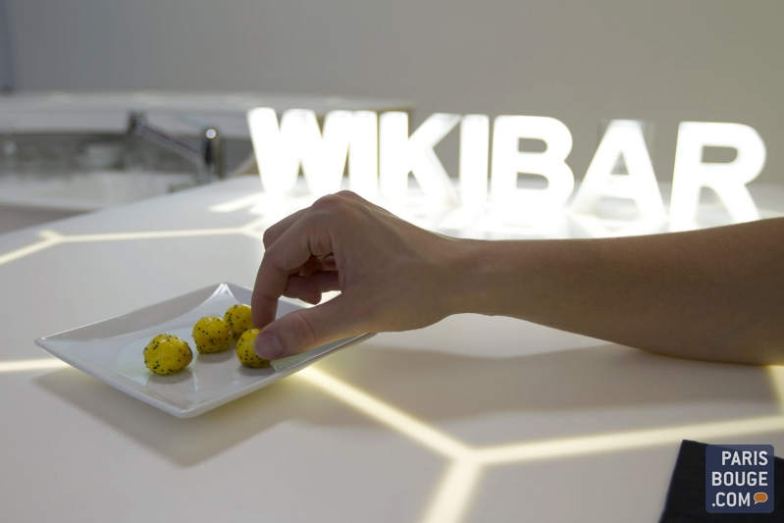
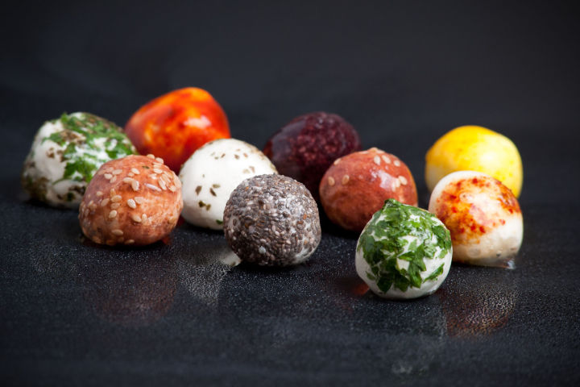
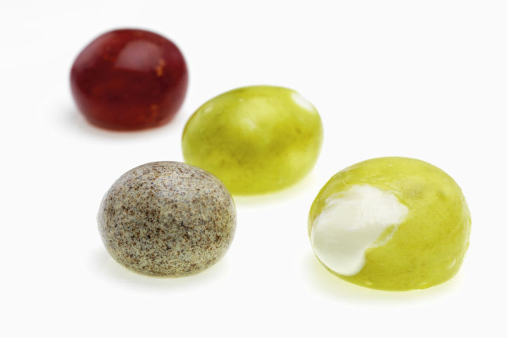
PRODUIT
Marché précoce
«L’emballage se mange »
Idée source: Wikibar est un bar à emballages comestibles. C’est le premier bar et l’unique qui permet de proposer des produits de la vie de tous les jours sans leur emballages plastiques. La technologie Wikipearl consiste à proposer des aliments (en mousse, émulsion, liquide) dont l’enveloppe est également comestible et naturelle. Le professeur de génie biomédical David Edwards et le designer français François Azambourg ont peut être trouvé un moyen efficace d’éliminer le plastique et autres contenants polluants de nos produits alimentaires.
Idée novatrice:. Le fait de vouloir éviter tout emballage est quelque chose de nouveau sur le secteur de la restauration et de la grande distribution. C’est un concept novateur qui pourra un jours voir des produits dans la grande distribution. Mais pour le moment, le principe reste à petit échelle.
Source: http://geekandfood.fr/2013/08/08/wikibar-un-bar-de-produits-a-emballage-comestible/

Slide 15
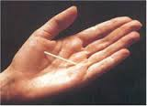
PRODUIT
Autres catégories de produits
«l’innovation, même dans la contraception »
Idée source: la contraception à connu de nombreuses innovations au cours de sa vie. Le préservatif est le contraceptif le plus souvent utilisé et le plus ancien. La contraception pour la femme a elle aussi évoluée. La majorité des femmes prennent la pilule, mais ce moyen de contraception, mal dosé et mal adapté au métabolisme de la patiente peut entraîner des complications au niveau de la santé, comme la prise de poids ou l’augmentation du cholestérol. Les scientifiques sont donc en constante recherche d’innovation pour que les contraceptifs aient moins d’effet secondaire sur le corps de la femme. De ce fait, depuis quelques années, la pose d’implant contraceptif c’est démocratisée.
Idée novatrice:. L'implant est un petit bâtonnet cylindrique, en plastique, de 4 cm de long et 2 mm de diamètre. C'est un réservoir contenant les mêmes hormones que les pilules progestatives et il est implanter dans le bras, sous la peau. Il n’est pas seulement réservé aux femmes ayant déjà eu des enfants, mais il peut également être prescrit aux adolescentes ainsi qu’aux femmes de plus de 40 ans. Son efficacité s’élève à 99, 9%.
Source:http://www.choisirsacontraception.fr/moyens-de-contraception/l-implant.htm

Slide 16
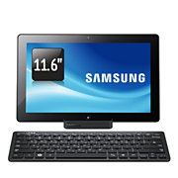
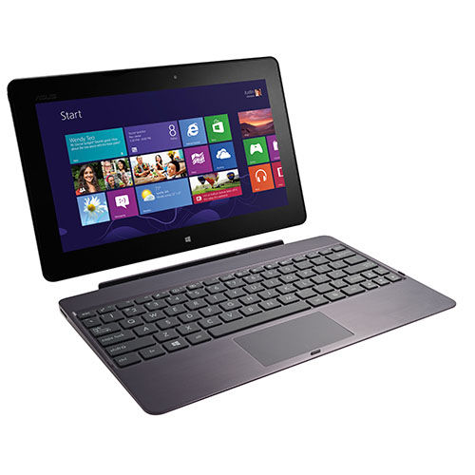
PRODUIT
Fonctionnalités
« PC Hybride : appareil 2 en 1 »
Idée source: aujourd’hui, nous avons pu voir l’apparition des tablettes. C’est une autre façon de naviguer sur internet, plus pratique, et plus accessible par rapport aux PC. Simplement, les concepteurs d’ordinateurs ont voulu associer les deux produits afin d’avoir les avantages d’un PC et d’une tablette. Le principe est que chez soit nous pouvons avoir un ordinateur avec un écran amovible qui peut s’utiliser comme une tablette à part entière. Son écran tactile dispose de toutes les fonctionnalités d’un ordinateur sans clavier physique. Ce sont les groupes comme Asus, Samasung etc qui commercialisent ce type de produit depuis peu.
Idée novatrice: le monde de l’informatique est un domaine qui ne cesse d’évoluer mais qui a connu une période de stagnation en matière d’innovation. Mise à part les processeurs et tous les logiciels, l’aspect en lui même n’a pas changé. Maintenant on retrouve une nouvelle vision de l’ordinateur/Tablette. Cela amène le coté innovateur de ce domaine que l’on attendait.
Source:http://www.darty.com/dossier/informatique/pc_portable_tablette_pc_convertible_et_pc_hybride_choisissez_le_pc_et_la_tablette_tactile.html

